Slide 1
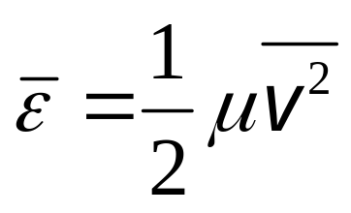
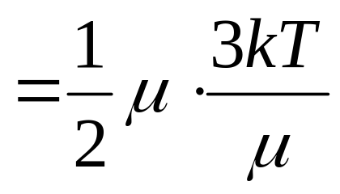
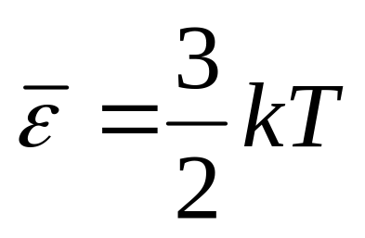
10.6 温度的微观本质
一、理想气体温度与分子平均平动动能的关系
理想气体分子的平均平动动能为
微观量的统计平均值
宏观可测量量

Slide 2
说明
(1) 温度的本质是物体内部分子热运动剧烈程度的标志。是分子热运动平均平动动能的度量。
(2) 温度是统计概念, 是大量分子热运动的集体表现。对于少量的分子，温度的概念就失去了意义。
(3) 每同一温度下, 各种气体分子平均平动动能均相等。

Slide 3
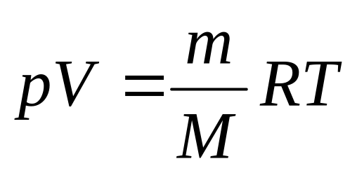
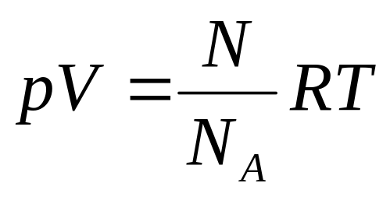
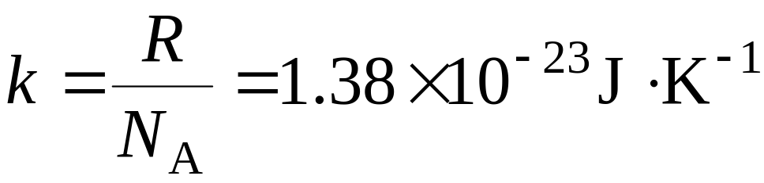
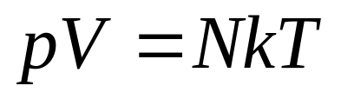
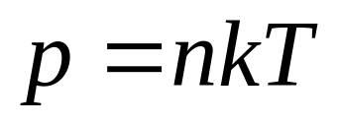
二、理想气体定律的推证
理想气体物态方程
若分子总数为 N
玻尔兹曼常数
则
或

Slide 4
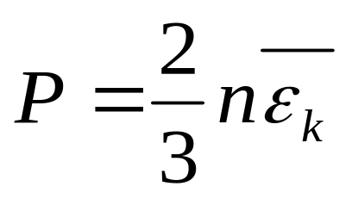
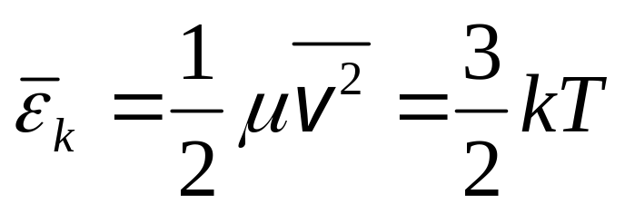
温度的微观本质
与压强公式
比较
得
处于平衡态的理想气体，分子的平均平动动能与气体的温度成正比。

Slide 5
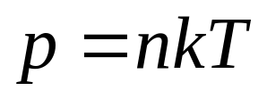
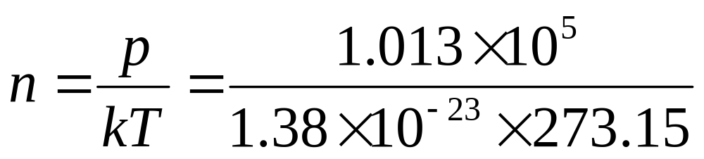
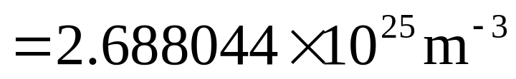
例1 计算标准状态下，任何气体在1cm³体积中含有的分子数 。
解 标准状态下，p =1.013×10⁵Pa, T=273.15K。
由
—— 洛喜蜜脱常数。

Slide 6
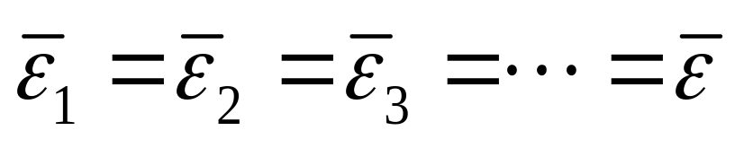
例2 试推导道尔顿分压定律。
解 设几种气体混合贮于一密闭容器中，由于其温度相同，则它们的分子平均平动动能相等。
若各种气体的分子数密度分别为
n₁，n₂，n₃，…
则混合气体的分子数密度为
n=n₁+n₂+n₃+…

Slide 7
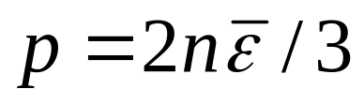
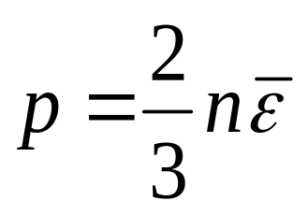
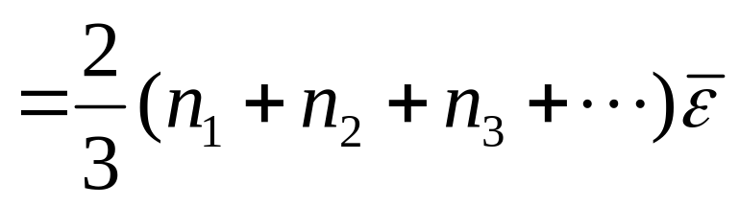
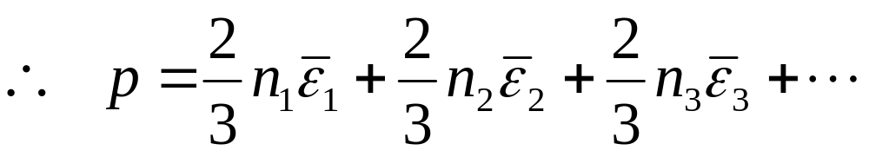
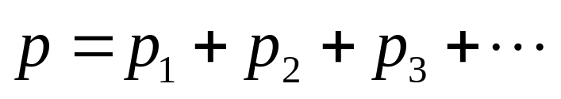
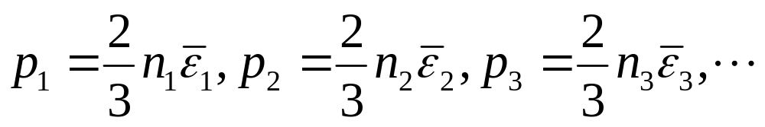
将n代入 ，得
即
—— 道尔顿分压定律。
其中

Slide 8
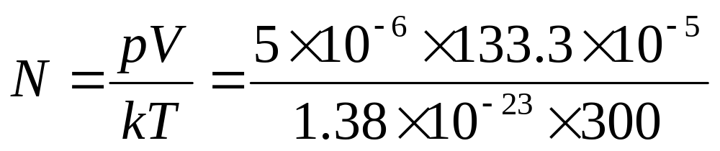
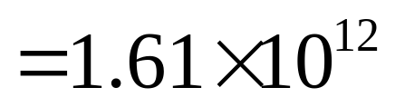
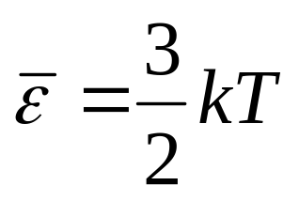
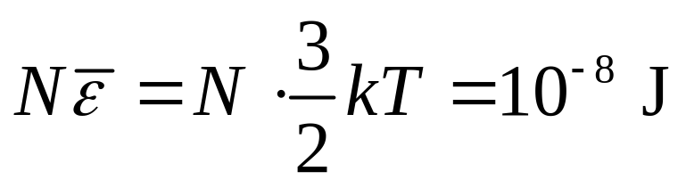
例3 有一容积为 10 cm³ 的电子管，当温度为 300 K时用真空泵抽成高真空，使管内压强为 5×10⁻⁶ mmHg。求 (1) 此时管内气体分子的数目； (2) 这些分子的总平动动能。
解
(1) 由理想气体状态方程得
(2) 每个分子平均平动动能
N 个分子总平动动能为

Slide 9
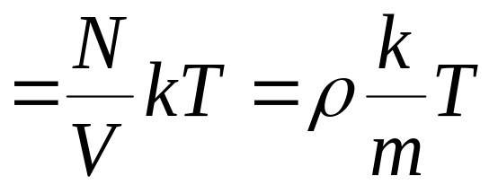
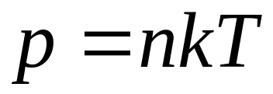
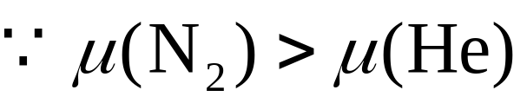
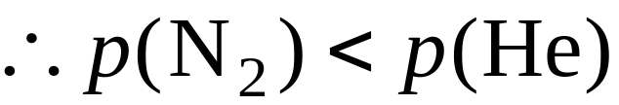
例4 一瓶氦气和一瓶氮气密度相同,分子平均平动动能相同,而且它们都处于平衡状态,则它们
（A）温度相同、压强相同。
（B）温度、压强都不同。
（C）温度相同,但氦气的压强大于氮气的压强。
（D）温度相同,但氦气的压强小于氮气的压强。
解:

Slide 10
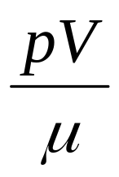
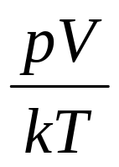
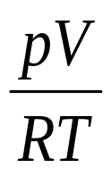
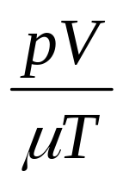
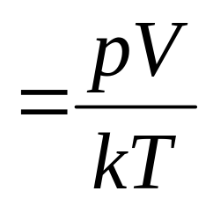
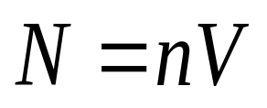
例5 理想气体体积为V ，压强为 p ，温度为 T ，一个分子 的质量为 μ ， k 为玻尔兹曼常量, R 为摩尔气体常量，则该理想气体的分子数为：
A
B
C
D
解:

